Slide 1
PROSES PENYUSUNAN SOLUSI

Slide 2
Perencanaan adalah suatu proses kegiatan usaha terus menerus dan menyeluruh dari suatu:
rencana,
penyusunan program kegiatan,
pelaksanaan serta
pengawasan dan evaluasi pelaksanaannya

Slide 3
Penyusunan Rencana
Perlu memperhatikan unsur-unsur:
Tinjauan keadaaan (analisis situasi)
Forecasting
Penetapan tujuan rencana
Identifikasi kebijaksanaan dan atau kegiatan usaha yang perlu dilakkan dalam rencana
Persetujuan rencana

Slide 4
Penyusunan Program
Perumusan yang lebih terperinci mengenai tujuan atau sasaran dalam jangka waktu tertentu, suatu perincian jadwal kegiatan, jumlah dan jadwal pembiayaan, dsb

Slide 5
Pelaksanaan Rencana
Tahap eksplorasi
Tahap konstruksi
Tahap operasi

Slide 6
Pengawasan atas Pelaksanaan Rencana
Tujuan dari pengawasan:
Mengusahakan supaya pelaksanaan rencana berjalan sesuai dengan rencananya
Apabila terdapat penyimpangan maka perlu diketahui seberapa jauh penyimpangan tersebut, ada apa sebabnya
Dilakukan tindakan korektif terhadap adanya penyimpangan2
➔ Perlu system monitoring dengan mengusahakan pelaporan dan feedback baik daripada pelaksanaan rencana

Slide 7
Evaluasi
Kegiatan pengawasan
Hasil evaluasi sebagai bahan perbaikan terhadap perencanaan selanjutnya

Slide 8
MENYUSUN RENCANA KEGIATAN
Masalah ➔ pengambilan keputusan solusi masalah ➔ rencana kegiatan
Tahapan:
Tentukan tujuan umum
Rumuskan tujuan khusus
Tentukan kegiatan untuk mencapai tujuan khusus
Tetapkan kegiatan pokok
Tetapkan siapa penanggungjawabnya

Slide 9
Matriks Rencana Kerja
Pokok akhir | Penanggung Jawab
Monitoring
Laporan
Evaluasi
Persiapan
Kegiatan
Sasaran (objective)
Pelaksanaan
Penilaian

Slide 10
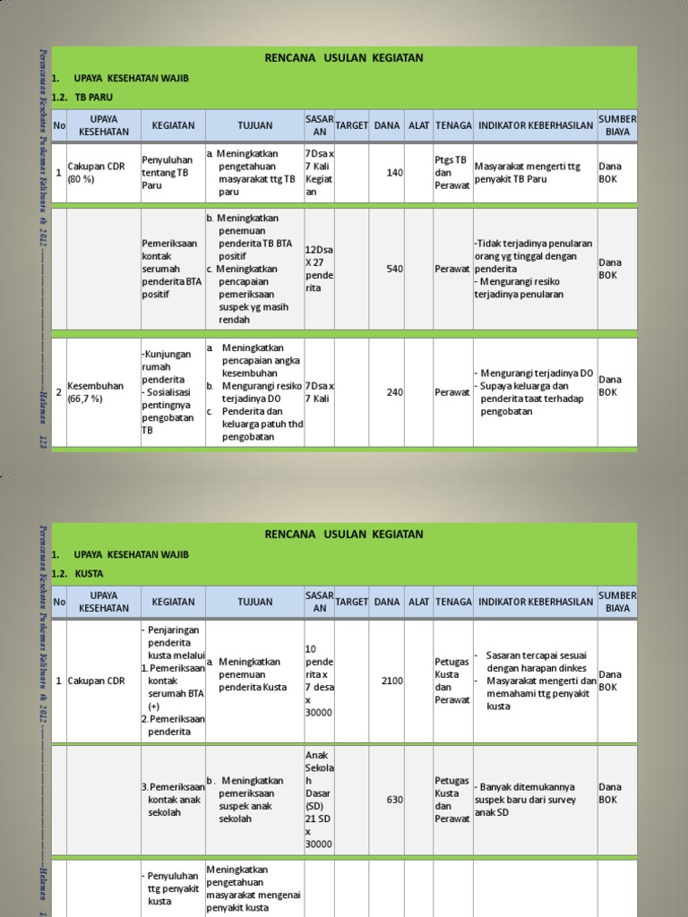

Slide 11
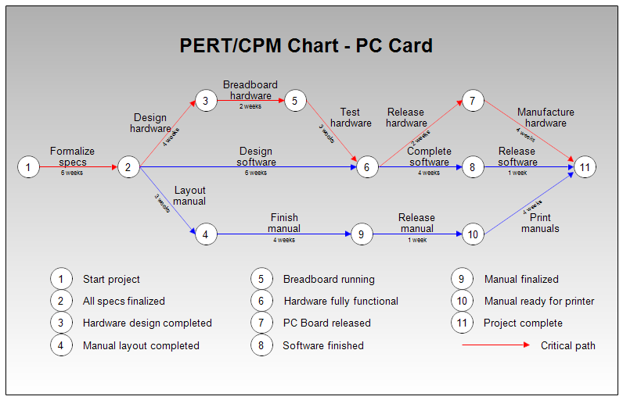
Network Planning
Suatu teknik manajemen sebagai alat bantu dalam menjalankan fungsi-fungsi perencanaan, pengorganisasian, pelaksanaan dan pengawasan suatu proyek
Pert = Program Evaluation and Review Technique (teknik menilai dan meninjau kembali program)
CPM = Critical Path Method (metode jalur kritis)

Slide 12
Perbedaan PERT dan CPM
PERT digunakan pada perencanaan dan pengendalian proyek yang belum pernah dikerjakan, sedangkan CPM digunakan untuk menjadwalkan dan mengendalikan aktivitas yang sudah pernah dikerjakan sehingga data, waktu dan biaya setiap unsur kegiatan telah diketahui oleh evaluator.
Pada PERT digunakan tiga jenis waktu pengerjaan yaitu yang tercepat, terlama serta terlayak, sedangkan pada CPM hanya memiliki satu jenis informasi waktu pengerjaan yaitu waktu yang paling tepat dan layak untuk menyelesaikan suatu proyek.
Pada PERT yang ditekankan tepat waktu, sebab dengan penyingkatan waktu maka biaya proyek turut mengecil, sedangkan pada CPM menekankan tepat biaya.
Dalam PERT anak panah menunjukkan tata urutan (hubungan presidentil), sedangkan pada CPM tanda panah adalah kegiatan.

Slide 13
Manfaat Network Planning
Dapat mengenali (identifikasi) jalur kritis (critical path) dalam hal ini adalah jalur elemen yaitu kegiatan yang kritis dalam skala waktu penyelesaian proyek secara keseluruhan.
Dapat diketahui dengan pasti kesukaran yang akan timbul jauh sebelum terjadinya sehingga dapat diambil tindakan yang presentatif.
Mempunyai kemampuan mengadakan perubahan-perubahan sumber daya dan memperhatikan efek terhadap waktu selesainya proyek.
Sebagai alat komunikatif yang efektif.
Memungkinkan tercapainya penyelenggaraan proyek yang lebih ekenomis dipandang dari sudut biaya langsung dan penggunaan sumber daya yang optimum.
Dapat dipergunakan untuk memperkirakan efek-efek dari hasil yang dicapai suatu kegiatan terhadap keseluruhan rencana.

Slide 14
Bentuk Network Planning

Slide 17
Gantt charts

Slide 18
Gantt Milestone Chart

